Slide 1
简化版本PN结仿真（上下电极，宽7μm，厚度12μm）
具体掺杂要求如下：
1）衬底p-sub是均匀掺杂，掺杂浓度分别为1e(14:1:18)cm⁻³；
2）上下表面层p+和n+区是均匀掺杂（厚度固定为1μm），其峰值为1e20cm⁻³。
仿真要求：
1）构建PN结二极管的仿真网格，并根据掺杂浓度对网格进行细化；
2）仿真PN结的正向和反向直流特性，并提取出其正向导通电压和反向击穿
电压，观察正向导通电压和反向击穿电压随浓度变化的变化规律。

Slide 2
简化版本PIN结仿真（上下电极，宽7μm，厚度12μm）
具体掺杂要求如下：
1）本征区（可假定为n型）掺杂浓度为1e10 cm⁻³；
2）本征区厚度按（1:1:10）μm依次变化；
3）p+和n+区是均匀掺杂，其峰值为1e20cm⁻³；
4）n+区厚度固定为1.5μm，去掉本征层厚度后余下的为p+区厚度。
仿真要求：
1）构建PIN结二极管的仿真网格，并根据掺杂浓度对网格进行细化；
2）仿真PIN结的反向直流特性，并提取出其反向击穿电压值，观察其随本征
区厚度变化的变化规律并和《微电子器件》课程理论知识对照。

Slide 3
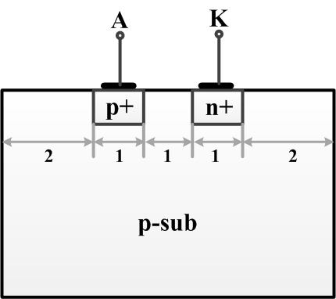
实际PN结仿真
具体掺杂要求如下：
1）衬底p-sub是均匀掺杂，掺杂浓度为5e15cm^{-3，}厚度为5 μm ；
2）p+和n+区是高斯分布，其峰值为1e20cm⁻³，纵向结深为0.3 μm，横向的特征长度为0.12 μm。
平面结构二极管结构图（单位：μm）
仿真要求：
1）构建PN结二极管的仿真网格，并根据掺杂浓度对网格进行细化；
2）仿真PN结正向特性，画出I-V曲线和对应电流分布图；
3）仿真PN结反向的直流特性，并提取出其击穿电压，并画出其对应的电场
分布图和碰撞电离率分布图。

